Slide 1
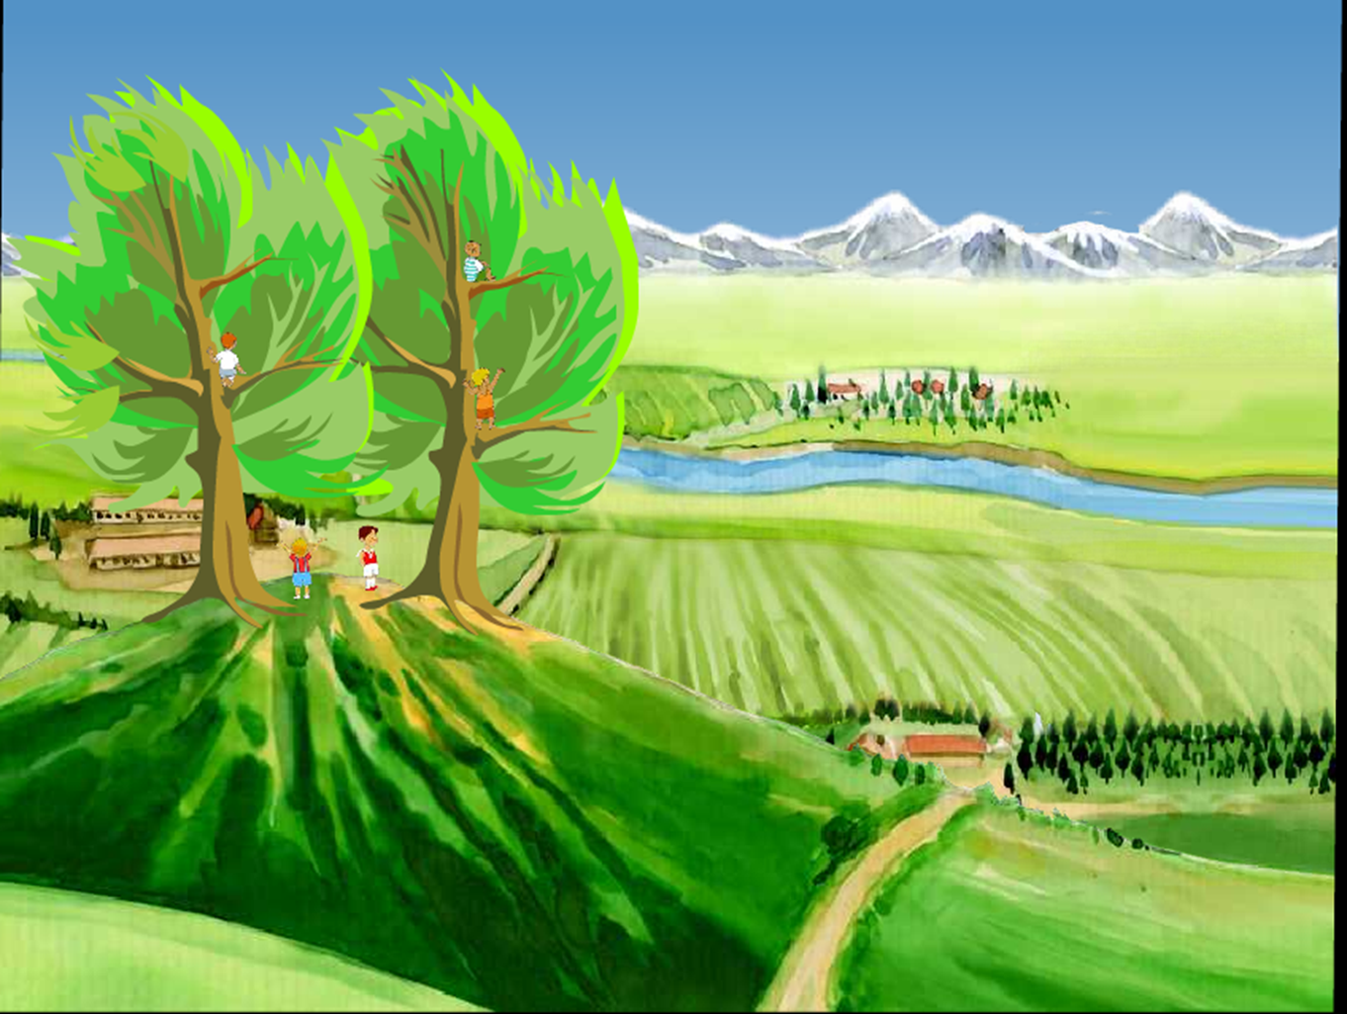
Văn bản:
Hai cây phong
- Ai-ma-tốp -

Slide 2
I. Tìm hiểu chung

Slide 3
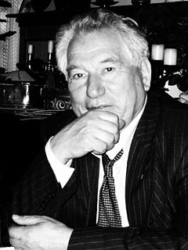
1. Tác giả
- Là nhà văn lớn của Cư-rơ-gư-xtan (Liên Xô cũ)
- Đề tài: ca ngợi tình yêu, tình bạn, tinh thần vượt qua những thử thách hi sinh, sự đấu tranh với những tập tục lạc hậu.
CHỦ ĐỀ
- Phong cách sáng tác: Hiện thực + Truyền thuyết; Triết lí + Trữ tình
Ai – ma – tốp
(1928 - 2008)

Slide 4
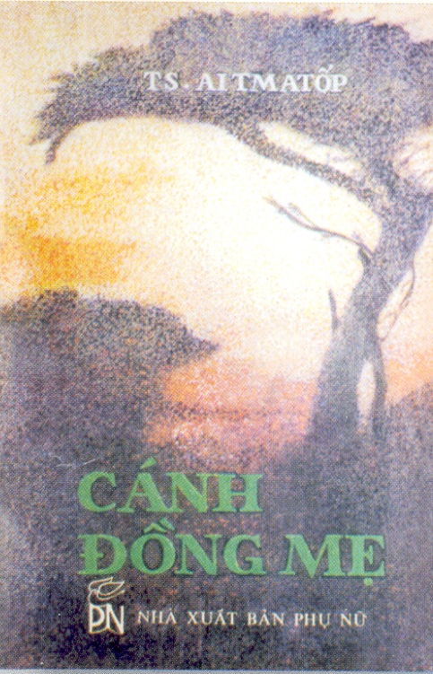
TÁC PHẨM TIÊU BIỂU

Slide 5
2. Tác phẩm
a, Vị trí: nằm ở phần đầu truyện “Người thầy đầu tiên”
CHỦ ĐỀ
b, Thể loại: Truyện vừa.
c, Phương thức biểu đạt: Tự sự + Miêu tả + Biểu cảm.

Slide 6
Từ đầu phía tây: Giới thiệu chung vị trí làng quê của nhân vật tôi.
Tiếp  thần xanh: Nhớ về hình ảnh HCP và cảm xúc, tâm trạng của “tôi” mỗi lần về thăm làng, thăm cây.
Tiếp biêng biếc kia: Nhớ về cảm xúc và tâm trạng hồi trẻ thơ với bạn bè và kỉ niệm với HCP
Còn lại: Nhớ đến người trồng hai cây phong ấy gắn liền với trường Đuy-sen

Slide 7
II. Đọc hiểu văn bản

Slide 8
1. Cảnh sắc làng Ku-ku-rêu và tình cảm của họa sĩ với hai cây phong

Slide 9
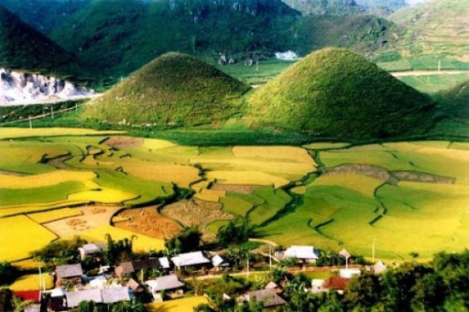
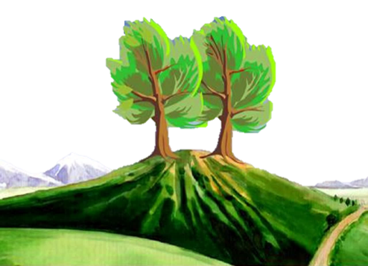
Phiếu bài tập
Đối tượng | Chi tiết miêu tả
Làng Ku-ku-rêu | ………………………………………………………. ………………………………………………………. ………………………………………………………. ……………………………………………………….
Hai cây phong | Vị trí: ……………………………………………….. Đặc điểm: …………………………………………... ………………………………………………………. Ý nghĩa: …………………………………………….. ……………………………………………………….

Slide 10
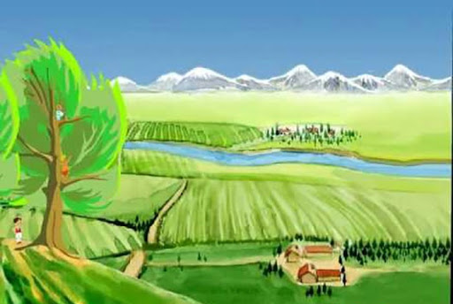
Giới thiệu làng Ku-ku-rêu:
Nằm ven chân núi
Phía dưới là thung lũng, thảo nguyên, con đường sắt
Trên một cao nguyên rộng
➔ Một vùng quê có phong cảnh hùng vĩ, bao la và nên thơ
➔ Tình cảm yêu mến tự hào của nhà văn về quê hương mình

Slide 11
a. Cảnh sắc làng Ku-ku-rêu:
- Nằm ven chân núi
- Trên một cao nguyên rộng
- Phía dưới là thung lũng, thảo nguyên, con đường sắt
➔ Một vùng quê có phong cảnh hùng vĩ, bao la và nên thơ
Tình cảm yêu mến tự hào của nhà văn về quê hương mình.

Slide 12
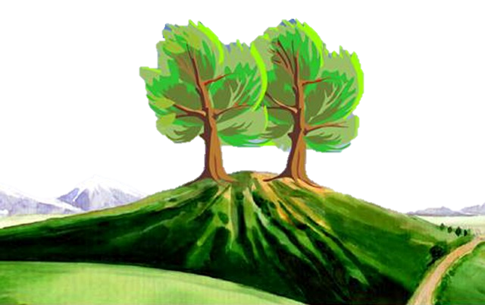
b. Hình ảnh hai cây phong
Vị trí: Phía trên làng, giữa một ngọn đồi, hai cây phong hiện ra hệt như ngọn hải đăng đặt trên núi.
→ Nghệ thuật so sánh
➔ Hình ảnh hai cây phong như tín hiệu dẫn về làng Ku-ku-rêu.

Slide 13
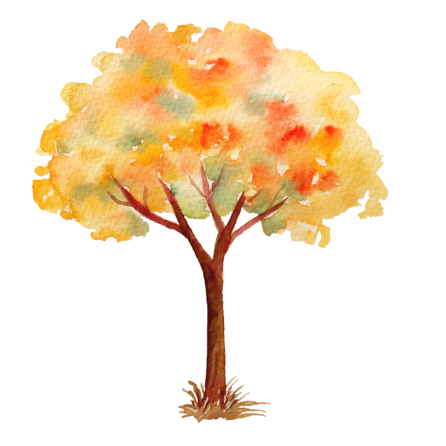
Hình ảnh hai cây phong
Có: Tiếng nói riêng + Tâm hồn riêng + Những lời ca êm dịu
Đặc điểm:
- 1 làn sóng thuỷ triều vỗ vào bãi cát.
Nhiều cung bậc khác nhau:
- 1 tiếng thì thầm thiết tha nồng thắm.
- cất tiếng thở dài - thương tiếc người nào
- 1 ngọn lửa bốc cháy rừng rực.
→ Nghệ thuật: nhân hóa, so sánh, liệt kê
Hai cây phong có đời sống tâm hồn phong phú, sức sống dẻo dai mãnh liệt

Slide 14
Hình ảnh hai cây phong
Biểu tượng cho phẩm chất tốt đẹp của người dân làng Ku –ku –rêu: tinh thần vượt khó, lạc quan, tình nghĩa thủy chung
Ý nghĩa:
Nhắc nhở bổn phận tìm về quê hương, hai cây phong trở thành một phần tâm hồn không thể thiếu của người dân làng Ku-ku-rêu.
→ Nhà văn có tình yêu tha thiết, sâu nặng đối với hai cây phong cũng như đối với vẻ đẹp của làng quê mình

Slide 15
Tại sao có thể nói người kể chuyện đã miêu tả hai cây phong và quang cảnh làng quê bằng ngòi bút đậm chất hội họa? (Gợi ý: Tính chất hội họa được thể hiện ở 2 phương diện đường nét và màu sắc)
THẢO LUẬN NHÓM

Slide 16
Tính chất hội họa
Đường nét
Màu sắc
Đất đai, chuồng ngựa, thảo nguyên, mảnh đất, những con sông.
Màu trắng của làn sương mờ đục + Màu xanh của thảo nguyên xa thẳm biêng biếc + Màu bạc lấp lánh của những con sông → Những sắc màu tạo nên bức tranh thảo nguyên có sức sống mạnh mẽ (xanh) và huyền ảo, thơ mộng (bạc, trắng)

Slide 17
b. Hình ảnh hai cây phong
- Hai cây phong lớn ở giữa một ngọn đồi
- Hiện ra hệt như ngọn hải đăng đặt trên núi.
→ Nghệ thuật so sánh, hình ảnh hai cây phong như tín hiệu dẫn về làng Ku-ku-rêu.

Slide 18
2. Hai cây phong và kí ức tuổi thơ

Slide 19
Cây phong kỉ niệm
Những chi tiết miêu tả Hai cây phong, Lũ trẻ, hình ảnh làng quê

Slide 20
Hai cây phong
- Khổng lồ, nghiêng ngả, đung đưa như muốn chào mời
- Bóng râm mát rượi, tiếng lá xào xạc, dịu hiền.
- Các mấu, mắt cành...
- Đàn chim … chao đi chao lại trên đầu.
→ Tự sự kết hợp miêu tả, dùng so sánh, nhân hóa.
➔ Như những người bạn thân thiết, gắn bó, là nơi hội tụ niềm vui tuổi thơ.

Slide 21
Bọn trẻ
- Trước nghỉ hè…chạy lên phá tổ chim.
- Reo hò, huýt còi ầm ĩ, chạy lên đồi…
- Leo lên cao, cao nữa …
- Bỗng như có một phép thần thông ...
→ Kỉ niệm tuổi thơ hồn nhiên, trí tưởng tượng kì diệu, bất ngờ
→ Bất ngờ, lạ lùng trước cảnh đẹp quê hương.

Slide 22
Hình ảnh làng quê
- Đất rộng bao la…chuồng ngựa như một căn nhà xép...
- Thảo nguyên…làn sương mờ đục...bao vùng đất mới...
- Dòng sông lấp lánh ...như những sợi chỉ bạc mỏng manh…
- Mảnh đất chưa hề biết đến, những con sông chưa từng nghe.
- NT: So sánh, nhân hóa, liệt kê
→ Miêu tả đậm chất hội họa
→ Bức tranh quê khoáng đạt, thơ mộng, đầy màu sắc, âm thanh, ánh sáng... ➔ Tình yêu thiên nhiên, quê hương

Slide 23
Hình ảnh làng quê
- Chúng tôi sửng sốt, nín thở ngồi lặng đi...
- Ngồi nép trên các cành cây, lắng nghe tiếng gió
→ Gợi tả tâm trạng
→ Ngạc nhiên, xúc động, ngây ngất.
➔ Khao khát chinh phục, khám phá thế giới.
- Tôi lắng nghe tim đập rộn ràng...
→ Cảm xúc lắng sâu về quê hương

Slide 24
2. Hai cây phong và kí ức tuổi thơ
- Bọn trẻ chạy ào lên
- Từ trên cao thấy cả một thế giới với biết bao điều kì diệu của đất trời, thảo nguyên.
→ Là nơi hội tụ của niềm vui tuổi thơ, nơi mở rộng chân trời hiểu biết.

Slide 25
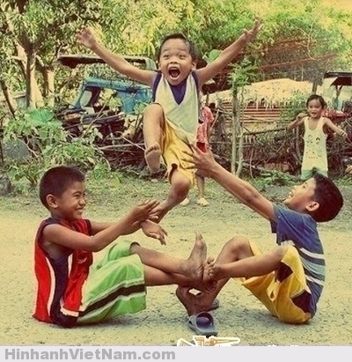
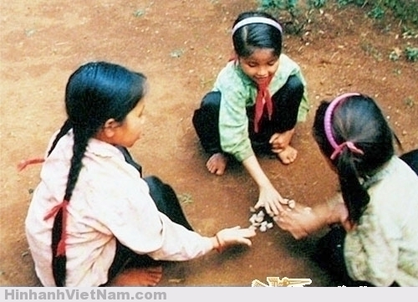
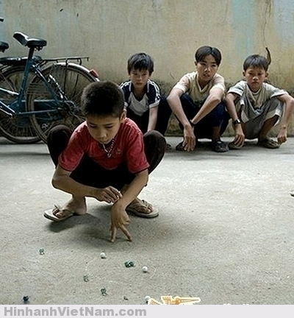
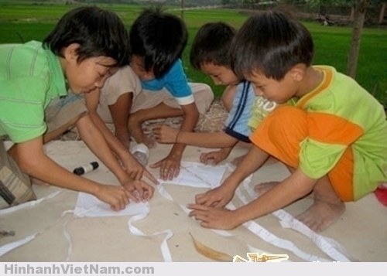
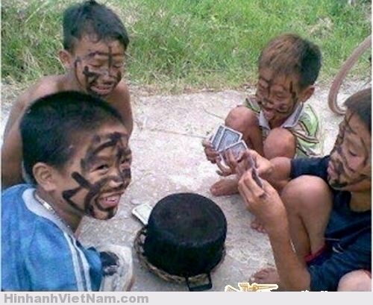
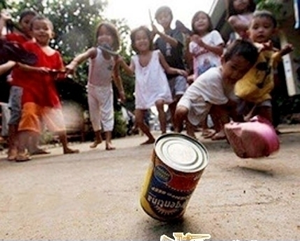
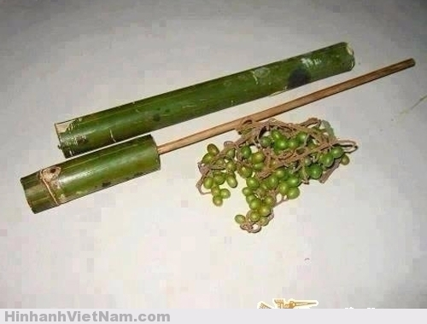
TRẺ EM XƯA

Slide 26
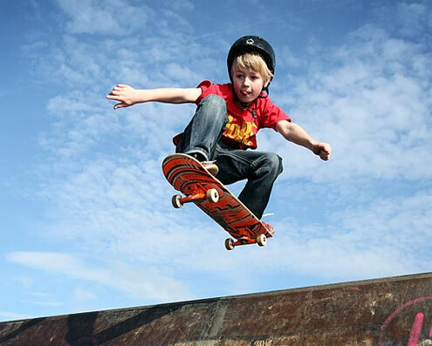
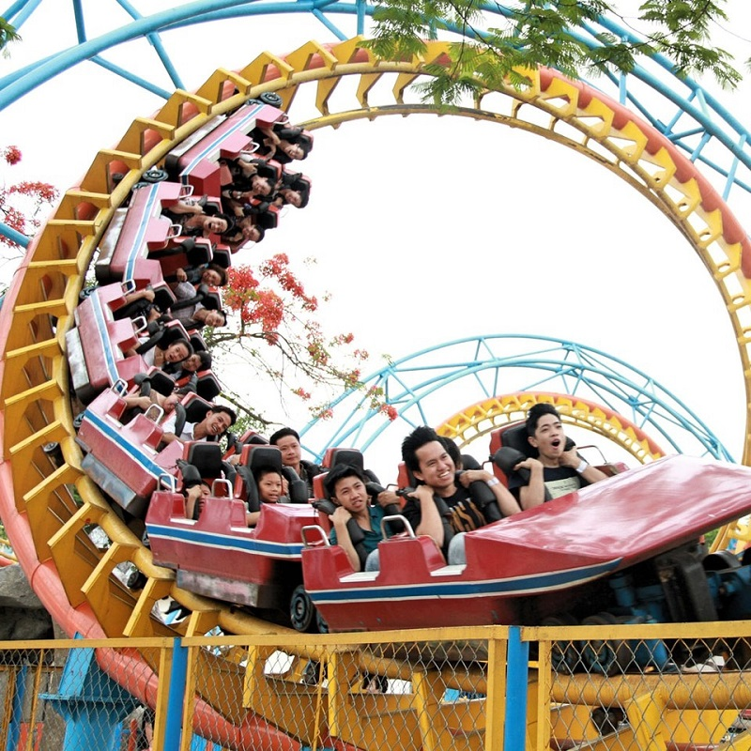
TRẺ EM NAY

Slide 27
3. Hai cây phong và thầy Đuy-sen

Slide 28
Đọc thầm lại văn bản và hoàn thiện sơ đồ sau:

Slide 29
Nguyên nhân
………………………………………………
………………………
Hai cây phong chiếm vị trí trung tâm và gây xúc động sâu sắc cho người kể
chuyện
Ước mơ được gửi gắm
………………………………………………
………………………

Slide 30
Nguyên nhân
- Là nhân chứng của câu chuyện xúc động về thầy Đuy-sen và cô bé An-tư-nai gần 40 năm về trước
Hai cây phong chiếm vị trí trung tâm và gây xúc động sâu sắc cho người kể
chuyện
- Gắn liền với tên tuổi của thầy Đuy-sen.
Ước mơ được gửi gắm
Những học trò nghèo khổ sau này lớn lên trưởng thành và có ích cho đất nước

Slide 31
Nghệ thuật
Tự sự kết hợp miêu tả, biểu cảm, câu hỏi tu từ.
Thay đổi ngôi kể, đan xen hồi ức và hiện tại.
→ Ca ngợi tình thầy trò cao đẹp. Nhớ và biết ơn lớp người đi trước.
➔ Tình yêu quê hương nồng nàn, tha thiết. Tâm hồn trong sáng, giàu cảm xúc.

Slide 32
3. Hai cây phong và thầy Đuy-sen
Hai cây phong là nhân chứng của một câu chuyện hết sức cảm động về người thầy đầu tiên Đuy-sen, người đã vun trồng ước mơ, hi vọng cho những học trò nhỏ của mình.

Slide 33
III. Tổng kết

Slide 34
Lựa chọn ngôi kể, người kể tạo nên
mạch kể lồng ghép.
NGHỆ THUẬT
Miêu tả bằng ngòi bút đậm chất hội họa.
Các biện pháp so sánh, nhân hóa với
nhiều liên tưởng, tưởng tượng phong phú.

Slide 35
Hai cây phong biểu tượng của
tình yêu quê hương sâu nặng gắn liền
với những kỉ niệm tuổi thơ đẹp đẽ
của người hoạ sĩ làng Ku- ku-rêu
NỘI DUNG

Slide 36
Kỉ niệm bên tôi
Talk show

Slide 37
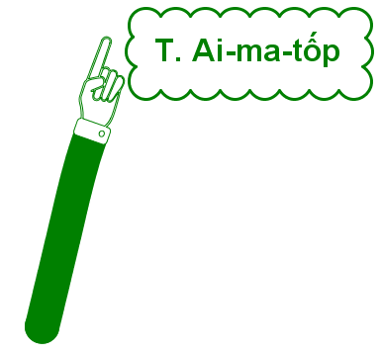
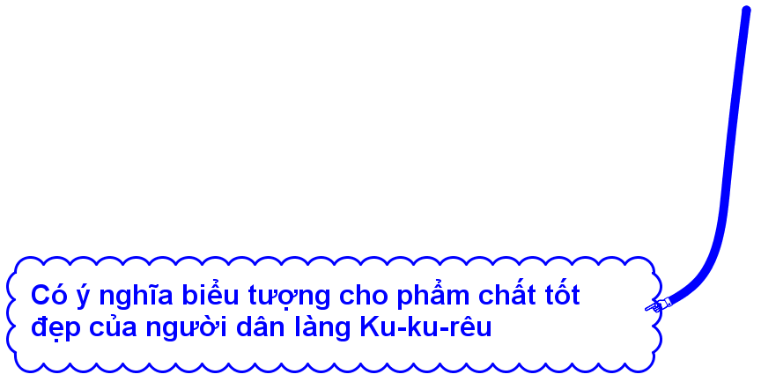
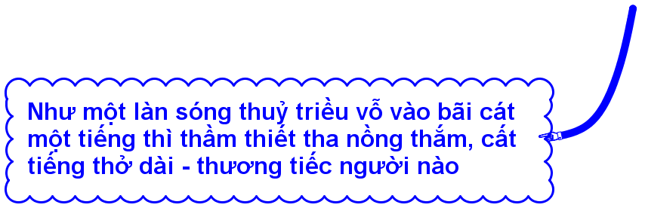
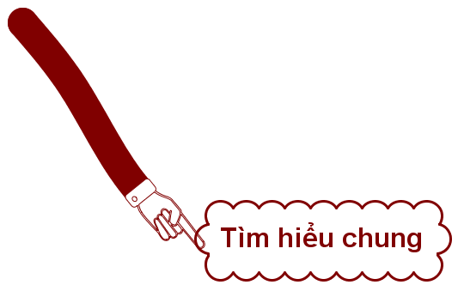
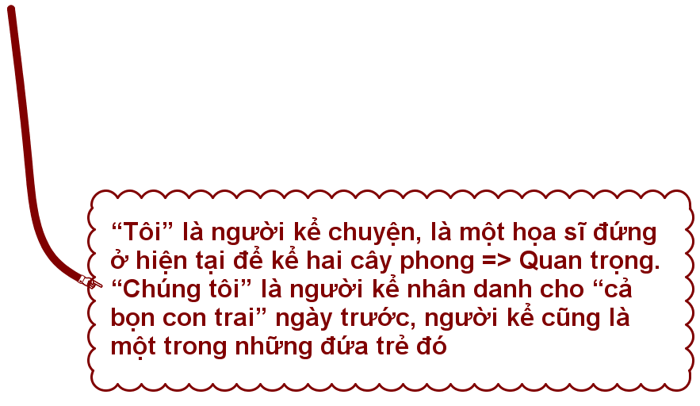
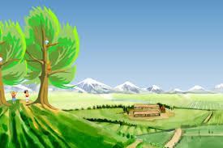
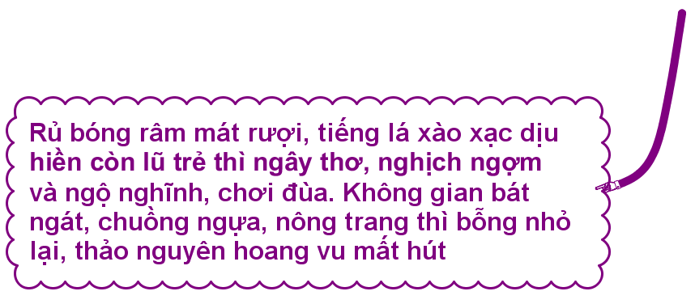
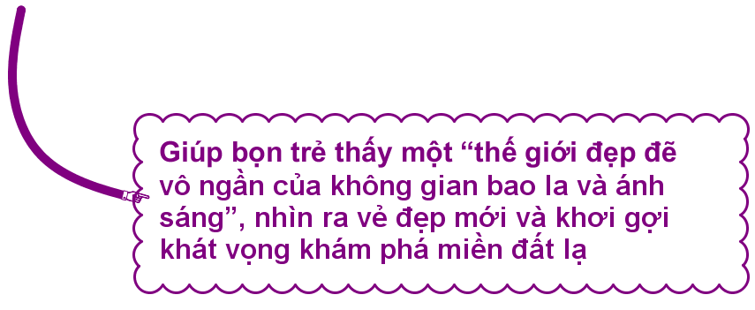

Slide 38
Tóm tắt đoạn trích
Làng Ku-ku-rêu nằm ven chân núi, trên một cao nguyên, phía dưới là thung lũng Vàng. Phía trên làng, giữa một ngọn đồi, hai cây phong to lớn, hùng vĩ như những ngọn hải đăng trên núi, biểu tượng cho tiếng nói riêng, tâm hồn riêng của làng.
Vào năm học cuối, bọn trẻ chạy ào lên đấy phá tổ chim, leo lên hai cây phong cao vút để thấy hiện ra trước mắt chúng biết bao vùng đất chưa từng biết và những con sông chưa từng nghe.
Thuở ấy, nhân vật "tôi" chỉ cảm nhận sự gắn bó tuổi thơ mình với hai cây phong, tìm đến nó để tìm đến âm thanh kì diệu, những kí ức gắn liền suốt tuổi thơ, và "tôi" cũng ko biết vì sao ở đó được gọi là "Trường Đuy-sen" .
Tình cảm yêu mến hai cây phong của “tôi”, của “chúng tôi”, của những người dân làng Ku-ku-rêu khiến chúng ta trân trọng chính là vì hai cây phong ấy gắn với câu chuyện về một con người cao đẹp, người thầy giáo đã vun trồng bao ước mơ, hi vọng cho những trò nhỏ của mình.
Tạm biệt các em!!!

